Slide 1
BLANDING AF: STEROID INFUSION (KONTINUERLIG)

Slide 2
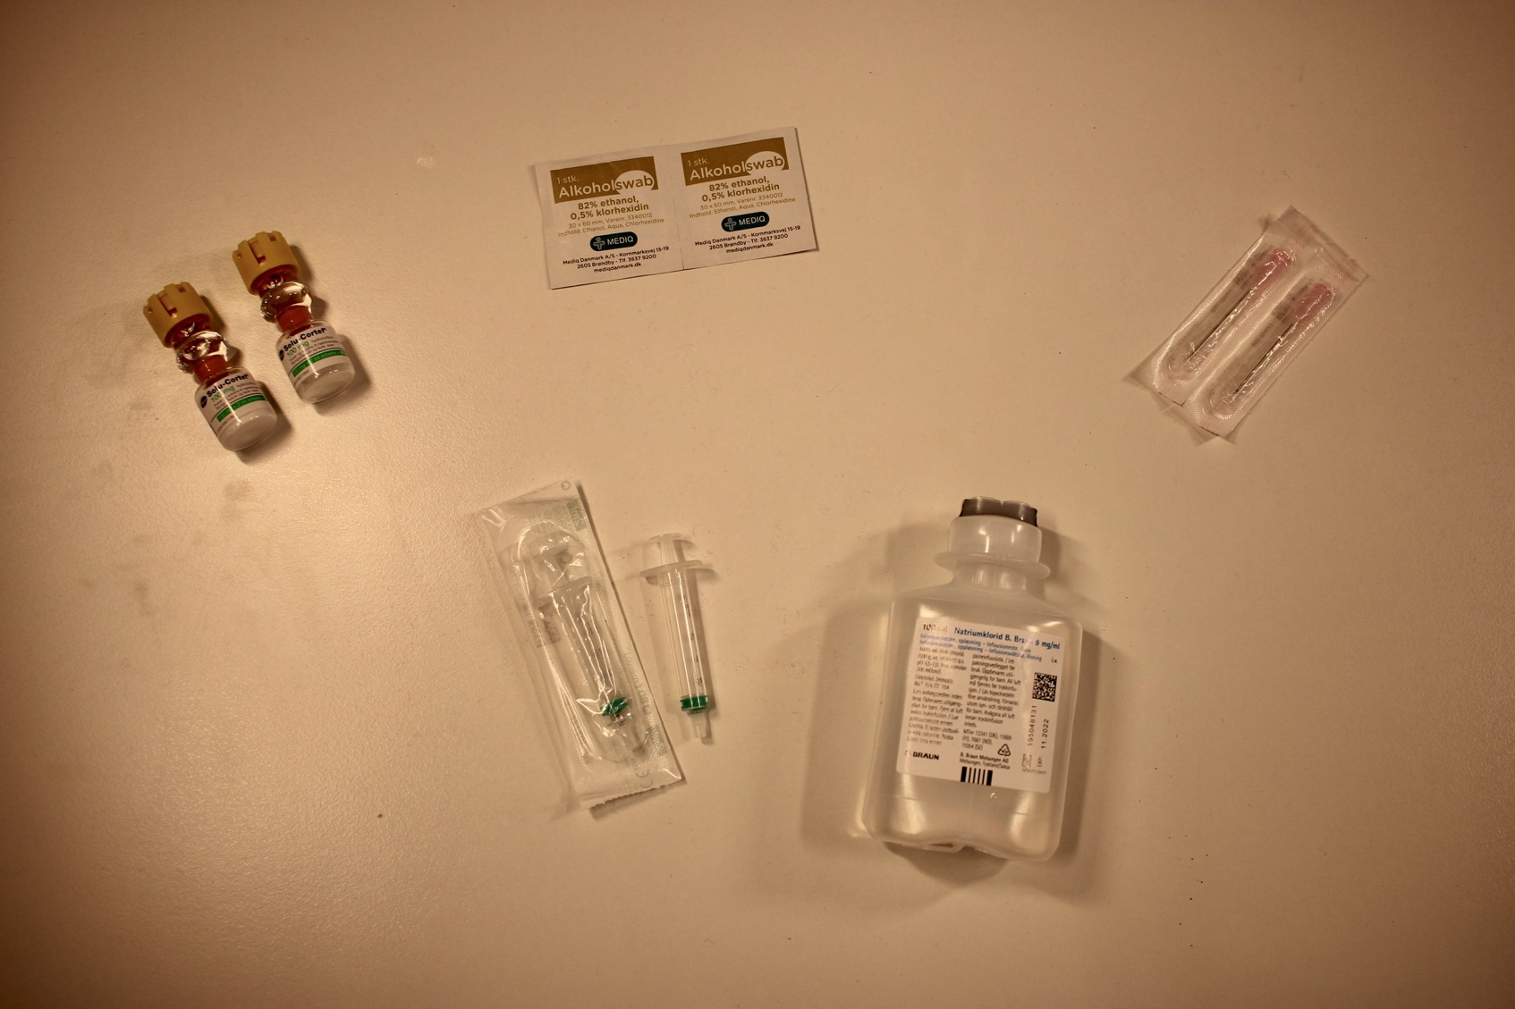
MATERIALE TIL BLANDING AF STEROID INFUSION:
Alkoholswab
2x SOLU-CORTEF
100mg i 2ml solvent
2x kanyler
Lyserød
100 ml beholder
m. NaCl 9mg/ml
2x 2ml sprøjte

Slide 3
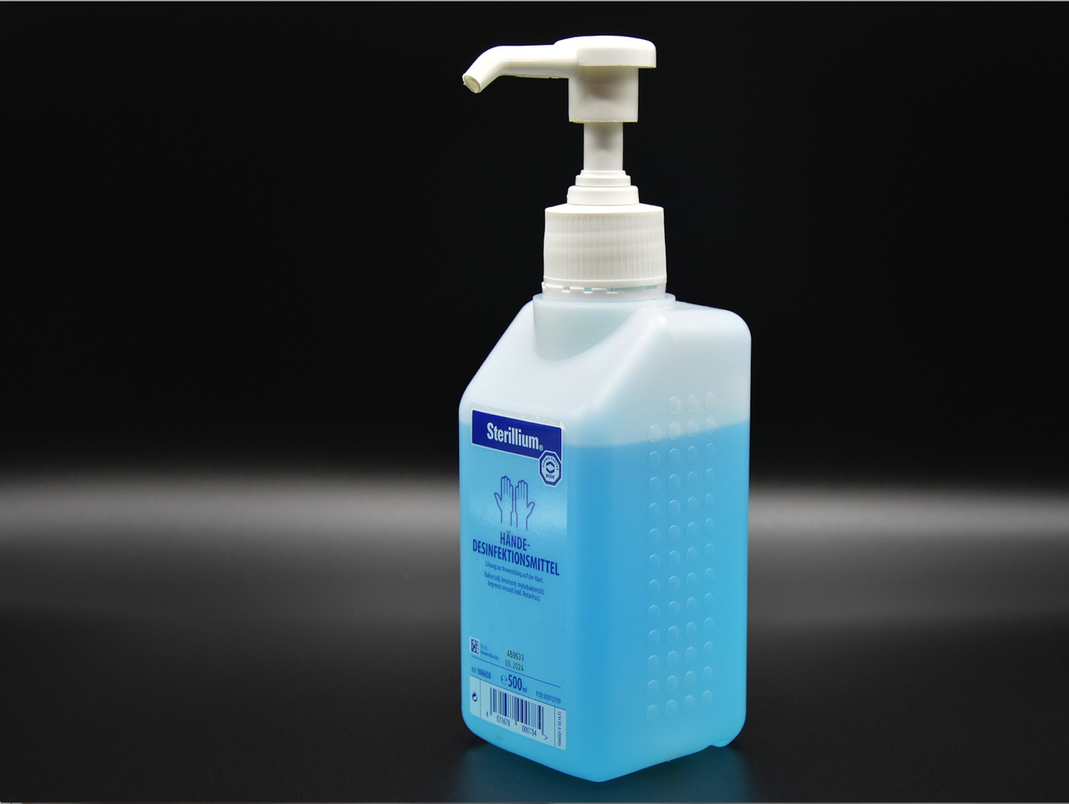
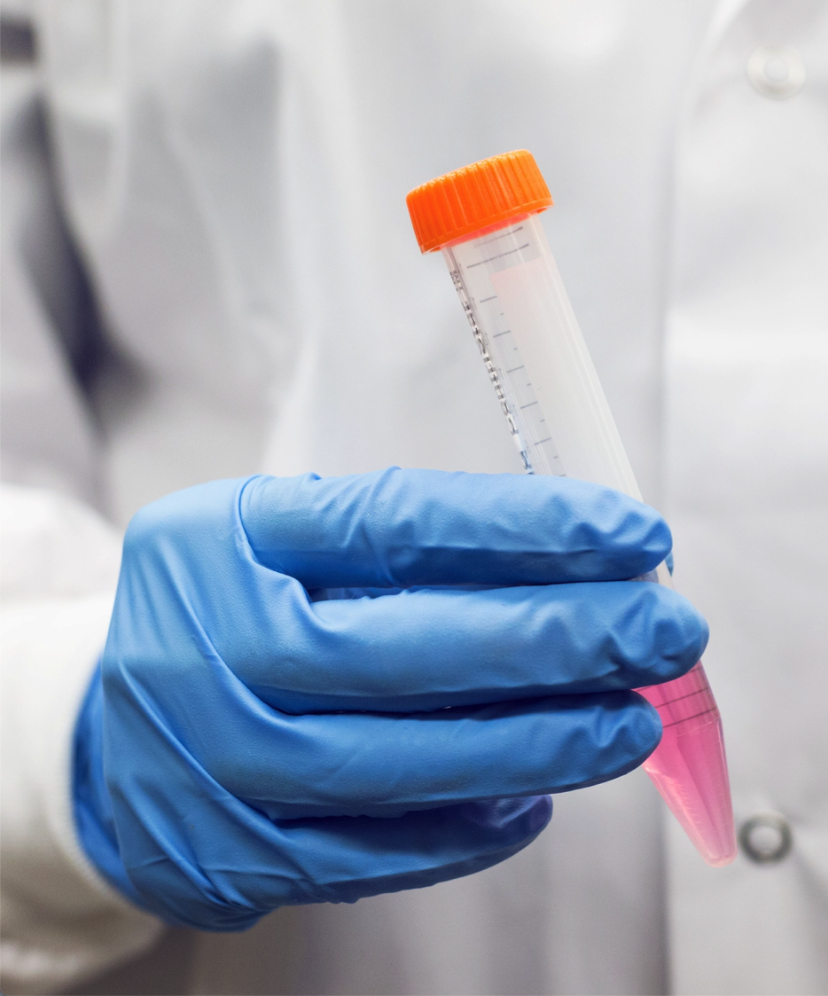
Sprit hænder og tag handsker på

Slide 4
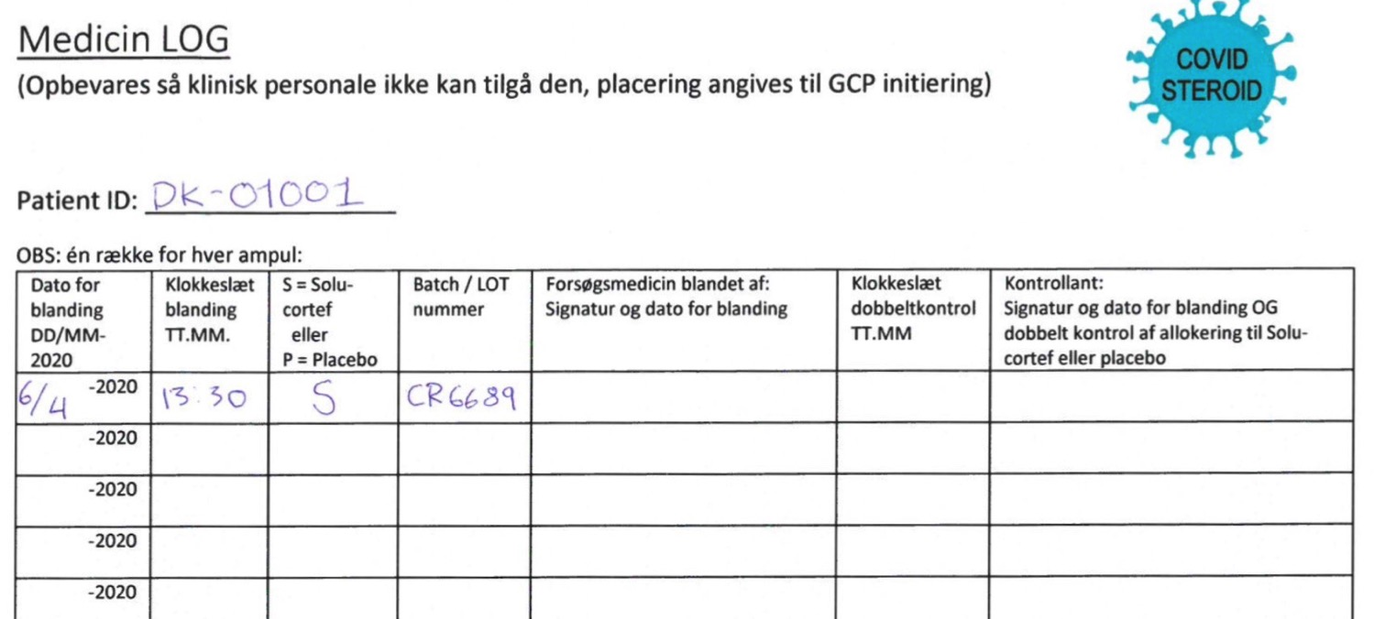
Noter ID, Dato, Allokering og
Batch/LOT nummer i medicinlog

Slide 5
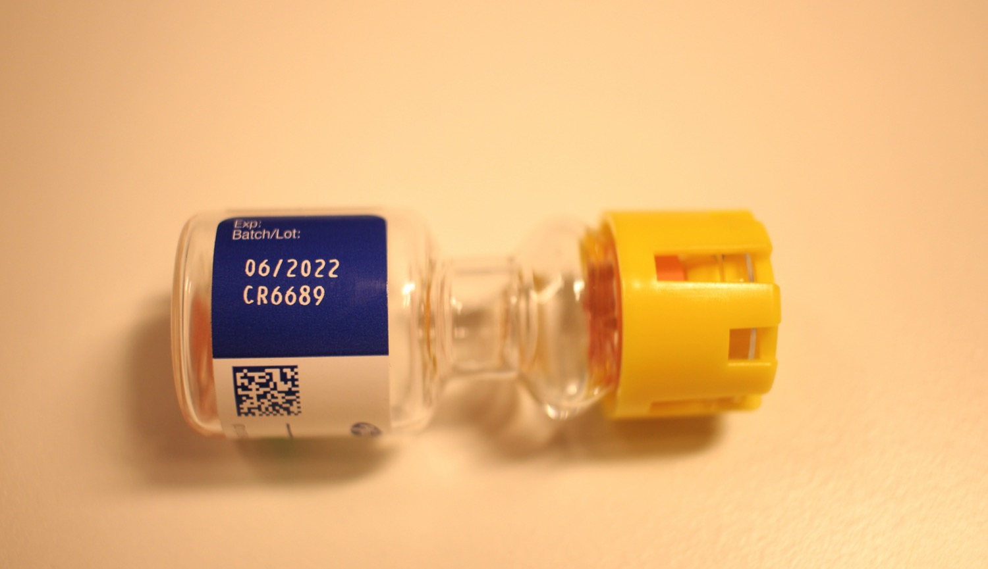
Batch nummer

Slide 6
Tag 2 ampuller med Solu-Cortef
Check om du har taget den rigtige blanding:
Solu-Cortef
100mg Hydrocortison
+ 2ml solvens

Slide 7
Aktiver ampullen og omryst i 20 sekunder
LAD DEM HVILE I 3 MINUTTER

Slide 8
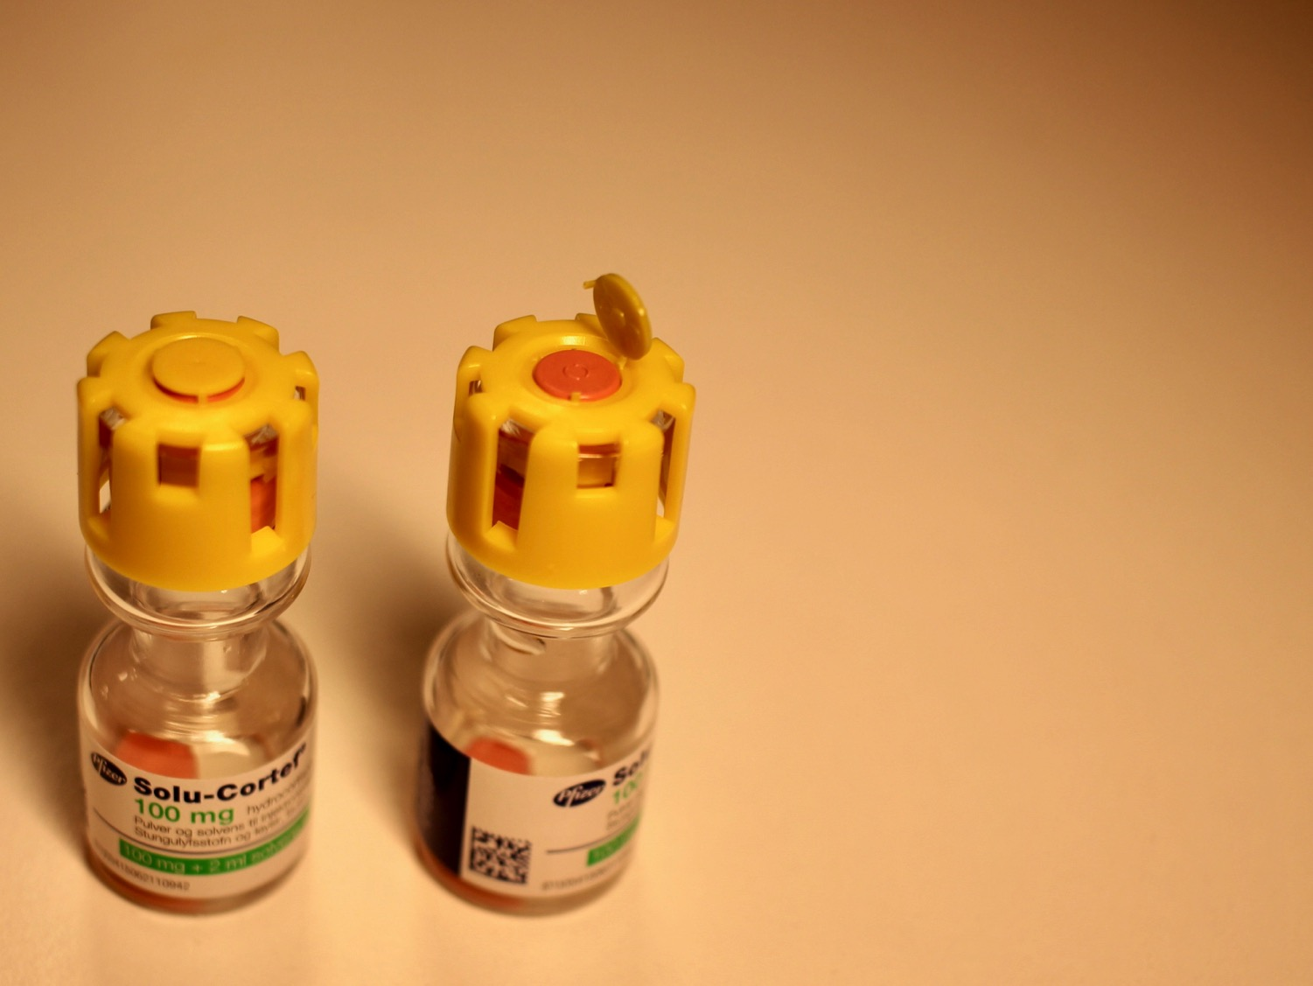
Fjern låg og afsprit membran
Fjern det gule låg på begge ampuller
Afsprit membran med alkoholswab

Slide 9
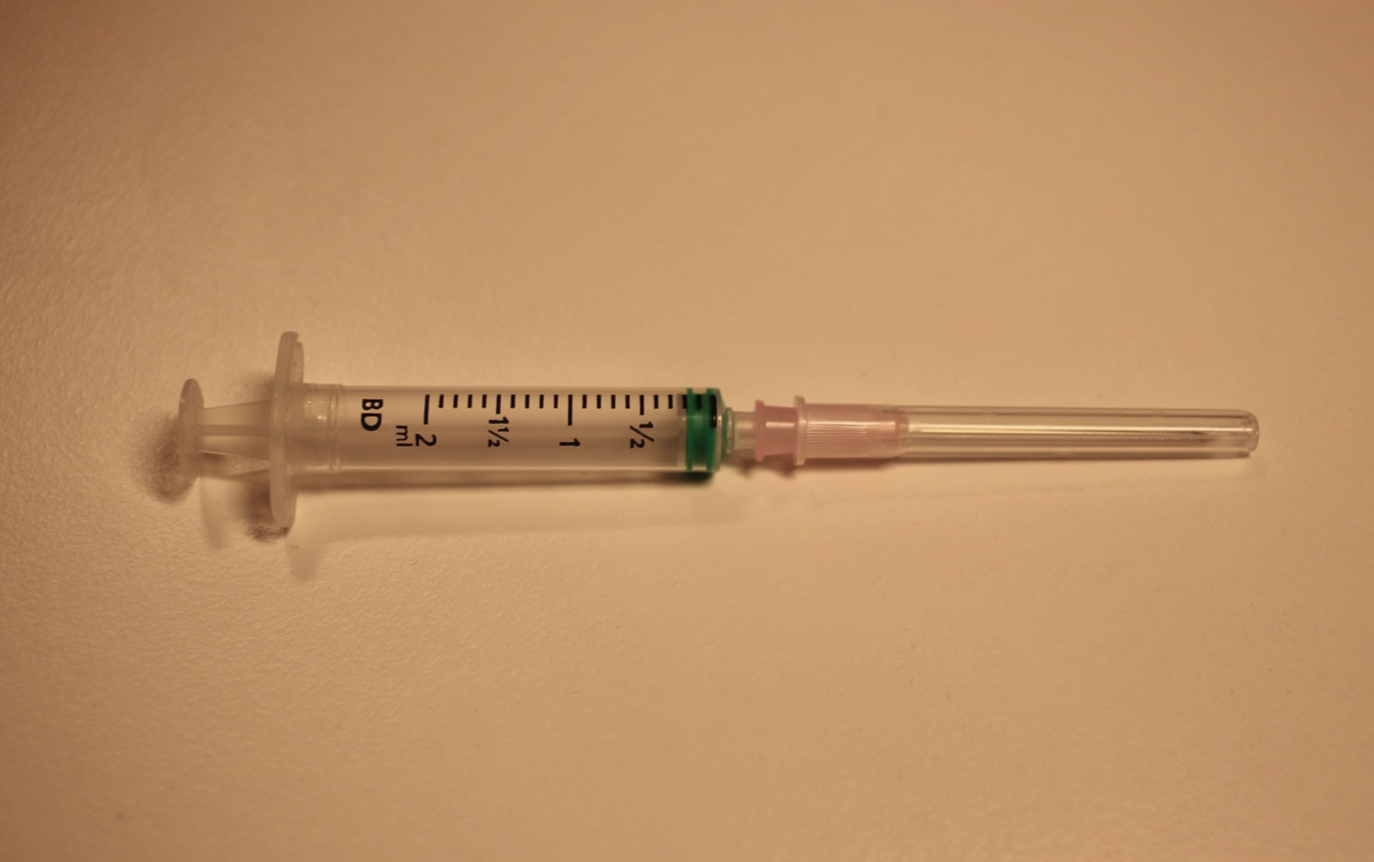
Saml sprøjte og kanyle

Slide 10
Træk medicinen op

Slide 11
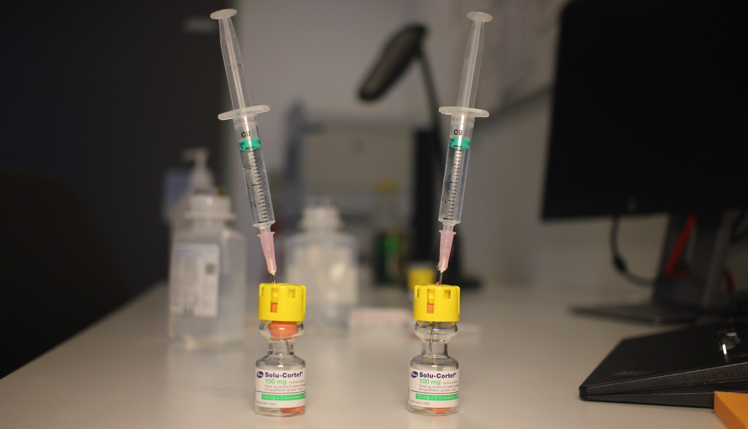
Stil ampuller fra dig m. sprøjte og nål siddende i ampullen.

Slide 12
DOBBELT KONTROL

Slide 13
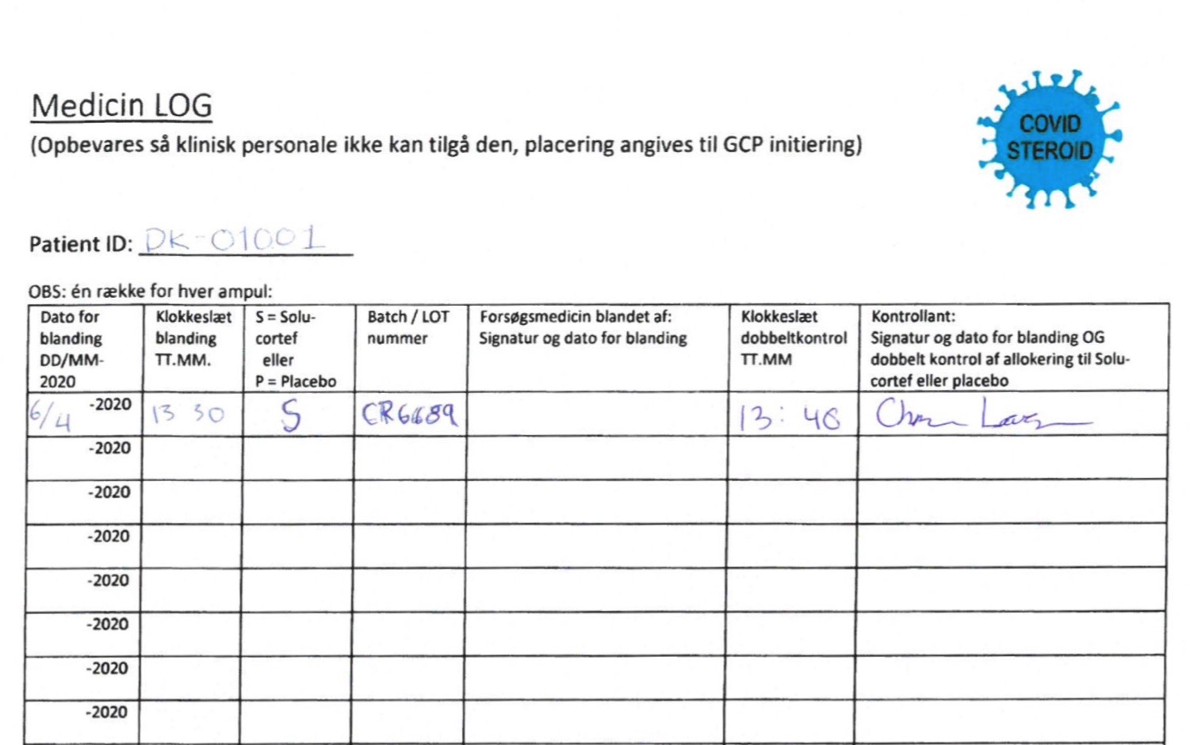
Din medstuderende skal kontrollere allokering og om det rigtige medicin er trukket op

Slide 14
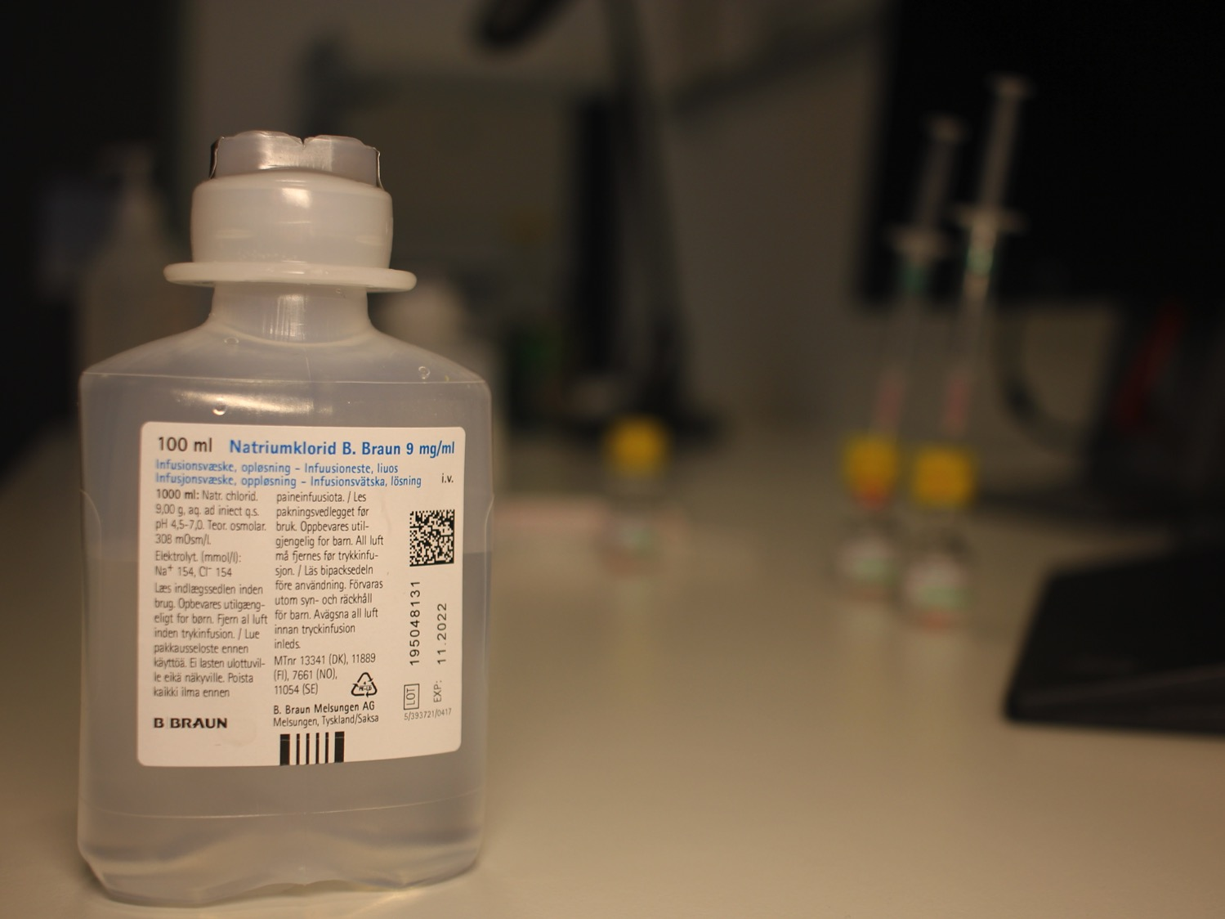
Tag én 100ml beholder m. natriumklorid 9mg/ml

Slide 15
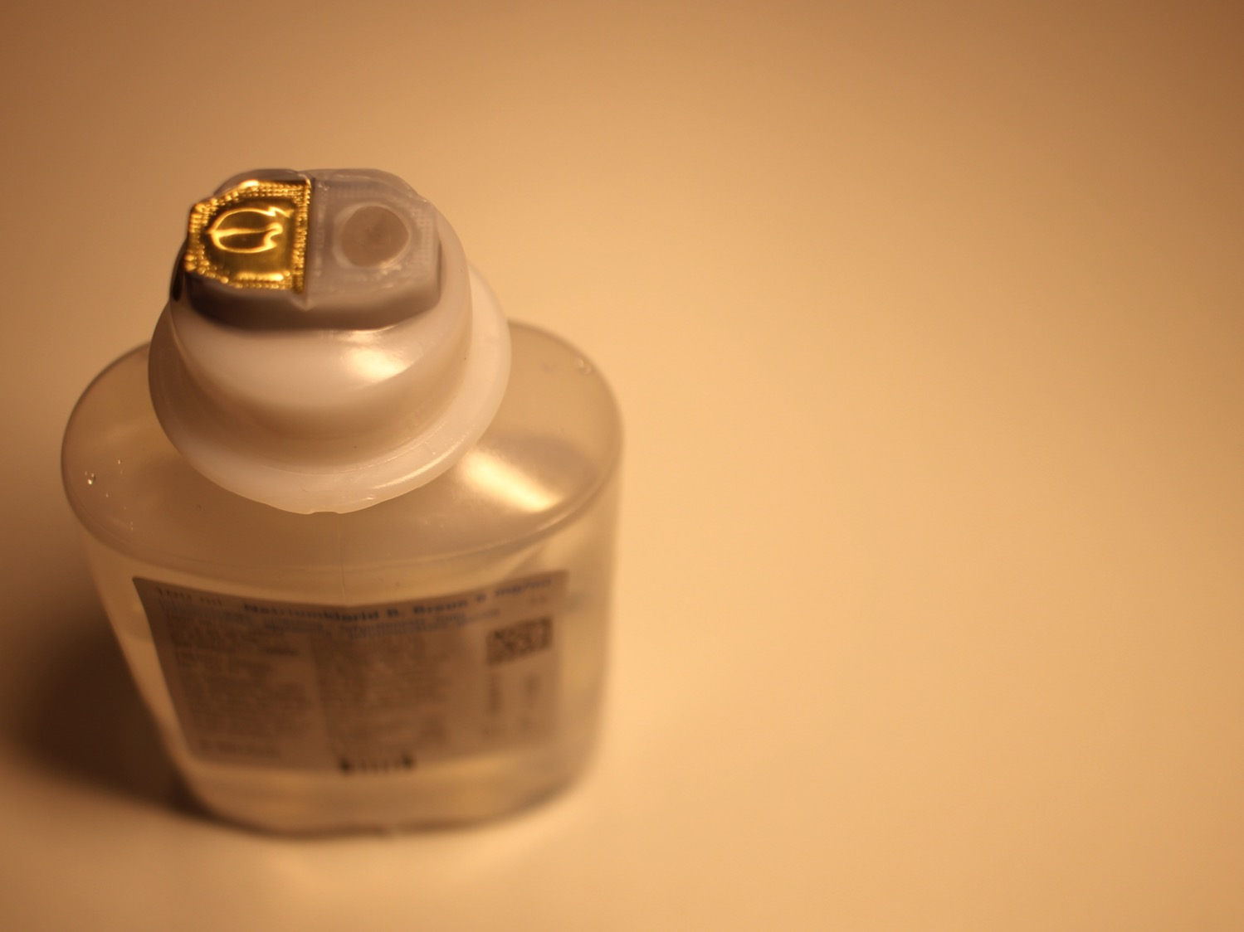
Fjern det ene låg fra natriumklorid dunken
Afsprit membranen

Slide 16
Blanding af Medicin

Slide 17
Blanding af medicin step by step
Penetrer membranen med kanyle og sprøjt 2ml Solu-Cortef i beholderen.
Lad den første kanyle sidde i.
Tag den anden sprøjte og placer den på den kanyle der sidde i beholderen.
Sprøjt de sidste 2ml i beholderen.
Smid de to kanyler korrekt ud i en gul spand.

Slide 18
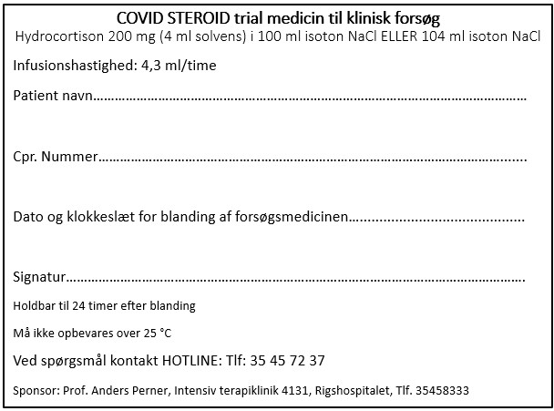
Sæt klistermærke på blandingen og udfyld det til den rigtige patient.

Slide 19
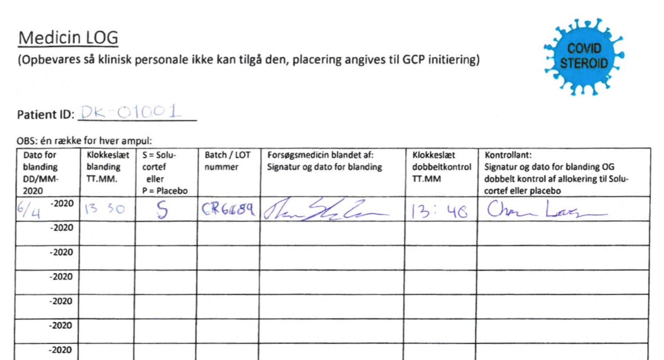
Signer Medicinlog

